Slide 1
Maatregelen op maat
Annemieke Vliegen
Florien de Jong

Slide 2
Inhoud
Waarom
Wat
Wie
Waar
Wanneer
Welke
Hoe
Het ‘gebruiken’ van Maatregelen op maat
Het ‘toevoegen’ van maatregelen

Slide 3
Waarom? Geschiedenis van Maatregelen op maat - 1
Opdracht van Rijksdienst voor Ondernemers: verminder de regeldruk voor ondernemers → maak een regelhulp
Koppeling met het ondernemingsdossier
Zowel ondernemer als overheid (toezicht en handhaving) toegang tot het dossier
Automatische signalen bij periodieke acties
Bij ondernemers en branches gevraagd naar top 3: milieu, gebruik en horeca
Geïnvesteerd in milieu → Activiteitenbesluit Internetmodule (AIM) uitgebreid met maatregelencheck

Slide 4
Waarom? Geschiedenis van Maatregelen op maat - 2
AIM:
Eerst alleen direct na vergunningcheck
Later ook als aparte ingang: op basis van selectie van juridische artikelen.
Na stoppen ondernemingsdossier: checklist in pdf en excelbestand
Omgevingsloket in DSO:
Roep uit brancheorganisaties om de regelhulp te behouden.
Aparte ingang voor bedrijven die geen activiteiten wijzigen en periodiek de nieuwe maatregelen willen controleren.

Slide 5
Wat is een maatregel?
Maatregelen zijn concrete acties die een initiatiefnemer moet doen om te voldoen aan de regels.
Vertaling van een juridisch voorschrift naar een concrete maatregel
“Voorwaarden”:
Activiteit waar de maatregel bij hoort moet langdurig worden uitgevoerd en effect hebben op het milieu/omgeving
De regel moet concreet zijn
De regel moet een handeling bevatten

Slide 6
Voorbeelden van een maatregel
Acties: afzuiginstallatie plaatsen, lekbak gebruiken of veilige afstand houden
Administratieve handelingen en controles: melding doen, periodiek opslagtank laten keuren of periodiek rapportage opsturen naar bevoegd gezag
Maar ook acties om installaties en voorzieningen in goede staat te houden: filters vervangen of periodiek lekbak schoonmaken
NIET: instructieregels voor bevoegd gezag of beoordelingsregels

Slide 7
Welke?
Maatregelen op maat bevat maatregelen voor milieubelastende activiteiten uit
H2 t/m H5 van het Besluit activiteiten leefomgeving (Bal) (die ook in AIM zaten)
de bruidsschat (voor gemeenten en waterschappen)
Op de wensenlijst staan:
maatregelen voor aanvullingsbesluiten (bodem) en
brandveilig gebruik
Het Bal bevat 100-en pagina’s met regels.
Maatregelen op maat bevat nu 1500 maatregelen voor 199 activiteiten.
Beheer door het Rijk
Beheer door gemeenten en waterschappen

Slide 8
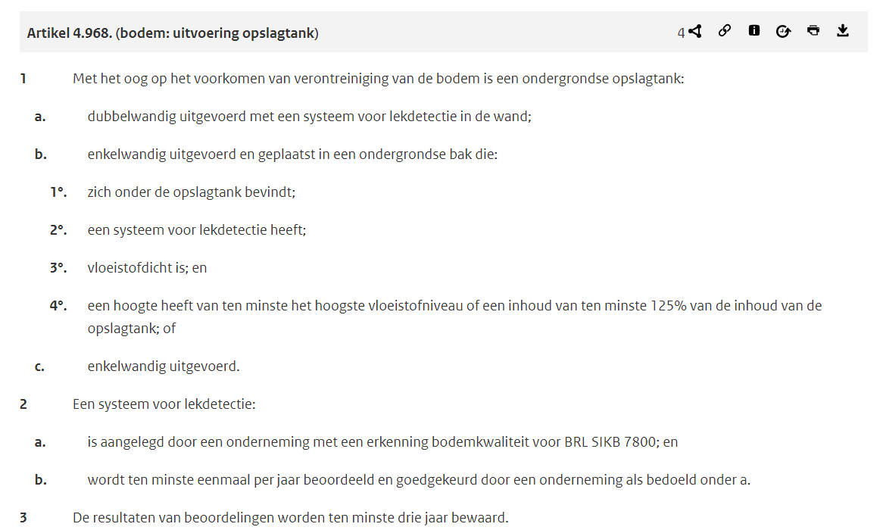
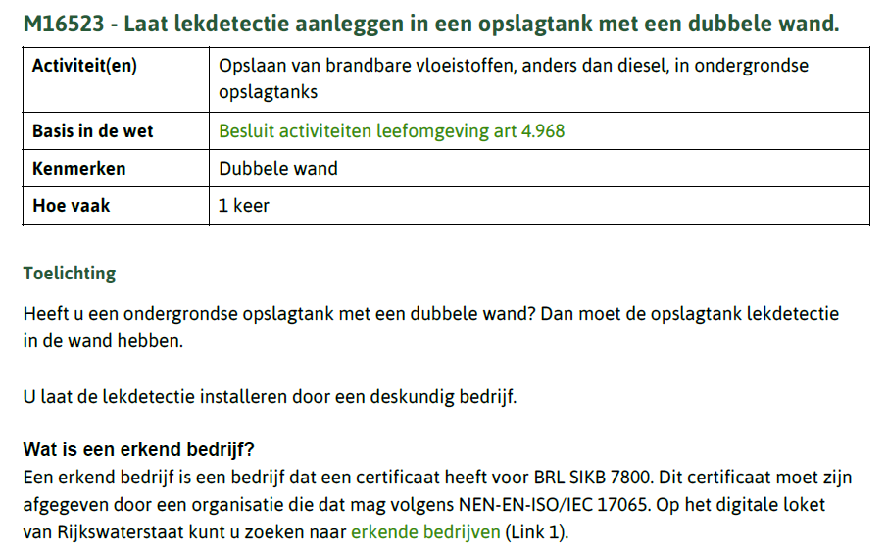
Voorbeeld van juridische tekst en maatregel

Slide 9
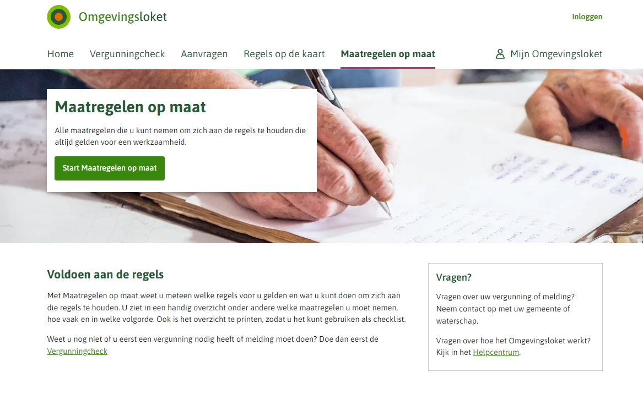
Demo
demo
Locatie: willekeurig
Werkzaamheid: Vloeistoffen opslaan in opslagtanks

Slide 10
Opbouw van Maatregelen op maat - Check
Ingang is een werkzaamheid
1 of meer activiteiten gekoppeld
Vragen over toepassingsbereik (is activiteit van toepassing of niet?)
Vragen om de maatregelen te filteren (“op maat maken”)

Slide 11
Opbouw van Maatregelen op maat - PDF
Deel 1 Voorblad
Deel 2 Maatregellijsten per werkzaamheid en activiteit
Deel 3 Maatregelbeschrijvingen
Deel 4 Vragen en antwoorden

Slide 12
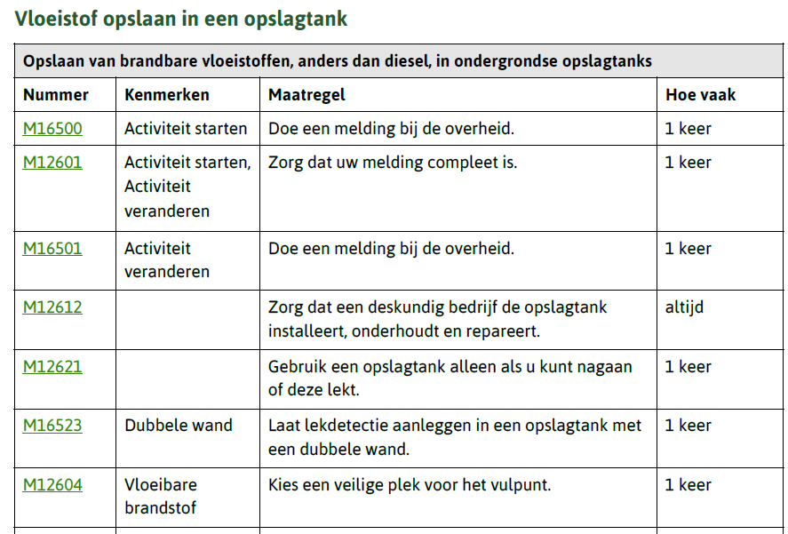
Opbouw van Maatregelen op maat – PDF deel 2
Deel 1 Voorblad
Deel 2 Maatregellijsten
Deel 3 Maatregelbeschrijvingen
Deel 4 Vragen en antwoorden

Slide 13
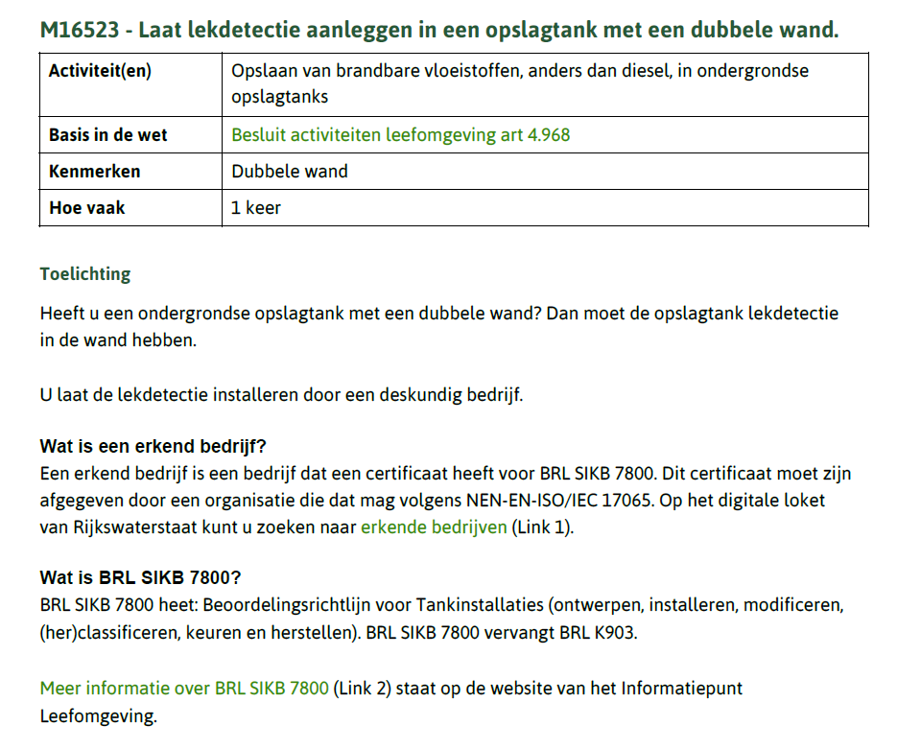
Opbouw van Maatregelen op maat – PDF deel 3
Deel 1 Voorblad
Deel 2 Maatregellijsten
Deel 3 Maatregelbeschrijvingen
Deel 4 Vragen en antwoorden

Slide 14
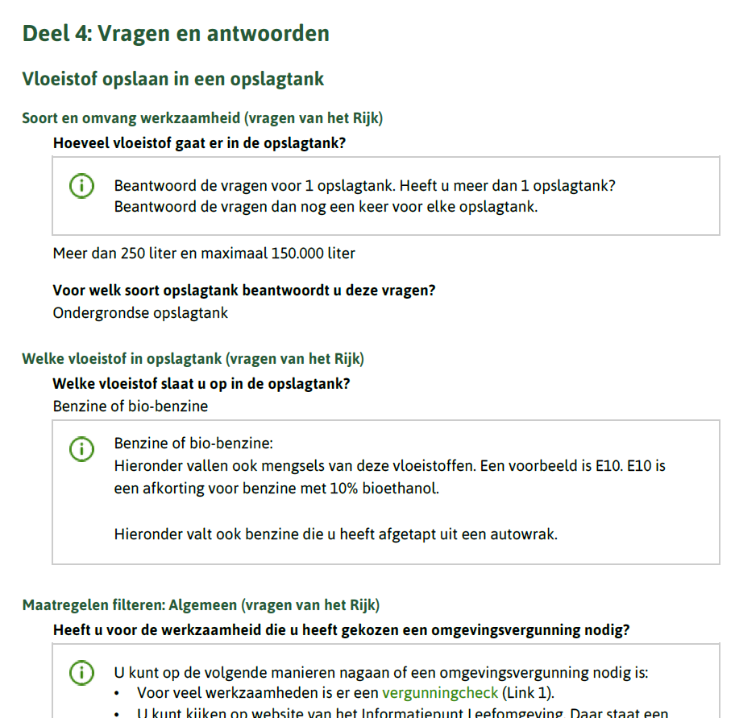
Opbouw van Maatregelen op maat – PDF deel 4
Deel 1 Voorblad
Deel 2 Maatregellijsten
Deel 3 Maatregelbeschrijvingen
Deel 4 Vragen en antwoorden

Slide 15
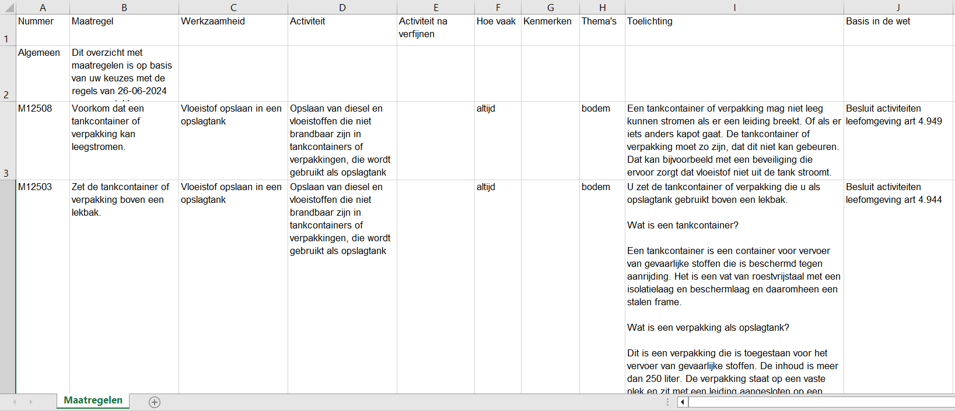
Opbouw van Maatregelen op maat – Excel voorbeeld

Slide 16
Opbouw van Maatregelen op maat – Excel
Nummer
Maatregel
Werkzaamheid
Activiteit
Frequentie
Kenmerk
Thema’s
Toelichting
Basis in de wet
Bijvoorbeeld:
Bodem
Luchtmilieu algemeen – zeer zorgwekkende stoffen
Luchtwater en watersystemen - afvalwatermilieu
Water en watersystemen - afvalwater
Link naar wettelijke bron werkt niet voor decentrale regels.

Slide 17
Waarom lijken maatregelen op elkaar?
Afhankelijk van de context waarin de activiteit wordt uitgevoerd, kan de maatregel in detail verschillen
bv toelichting, frequentie of kenmerk
Bv lassen van metalen bij een scheepswerf of de fietsenmaker op de hoek
Voorbeeld 1:
Maatregel: Plaats een slibvangput en olieafscheider
Er zijn 14 maatregelen, elk met een andere toelichting specifiek voor de situaties waarvoor die olieafscheider nodig is.
Voorbeeld 2:
Maatregel: Zet een apparaat met olie of koelvloeistof boven een vloer of lekbak.
Geldt voor 3 activiteiten, met alledrie dezelfde toelichting.
Voor activiteit ‘verwerken van thermoplastisch kunststof’, maar een lekbak is niet nodig als je textiel last. Andere toelichting en dus een andere maatregel

Slide 18
Hoe maatregelen beheren?
Maatregelen zijn door aantal en kleine verschillen lastig in beheer.
Hoe om te gaan met algemene tekstblokken? Apart beheren en hergebruiken? Of zoek-en-vervang?
Een maatregel gewijzigd? Alle STTR-bestanden van de activiteiten waarbij maatregel voorkomt moeten opnieuw aan DSO aangeleverd worden.
Ingediende wensen:
andere beheeropzet
gezamenlijke database met maatregelen

Slide 19
Welke maatregelen toevoegen?
Kijk naar de activiteit:
Wordt deze langdurig uitgevoerd en wat is het effect op de omgeving?
Is het voorschrift of de regel concreet?
Bevat het voorschrift of de regel een actie?
Maar ook:
Wat is de logische plek van de maatregelen in de klantreis?
Moet de maatregel wel in het nieuwe Omgevingsloket? Of is het meer een communicatievraagstuk?
Misschien wel beter informeren via de website, een factsheet, bordjes, informatiebijeenkomst, ….

Slide 20
Hoe inwoners informeren over algemene regels - 1
Bijvoorbeeld over het wandelen in het bos waarbij je niet de dieren mag verstoren. Honden mogen niet los lopen.
Hoe kan je deze regels kenbaar maken aan de inwoners?

Slide 21
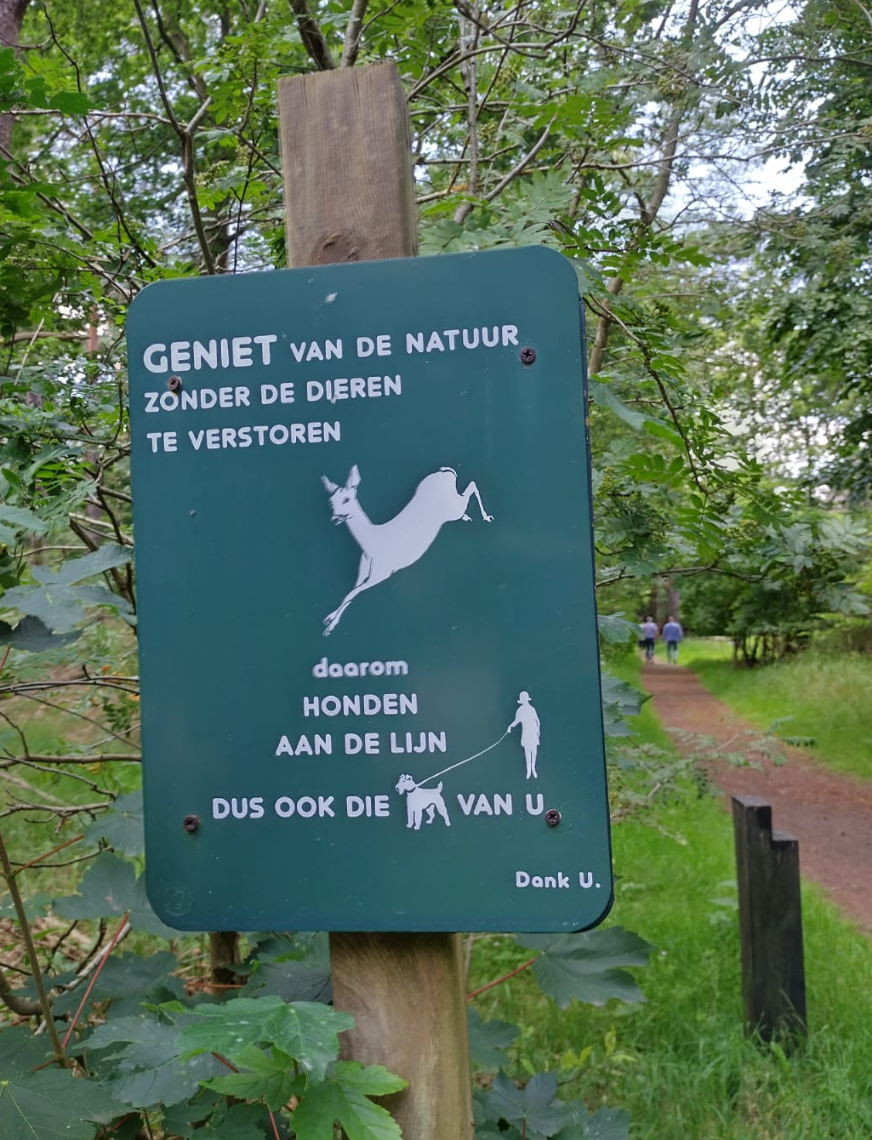
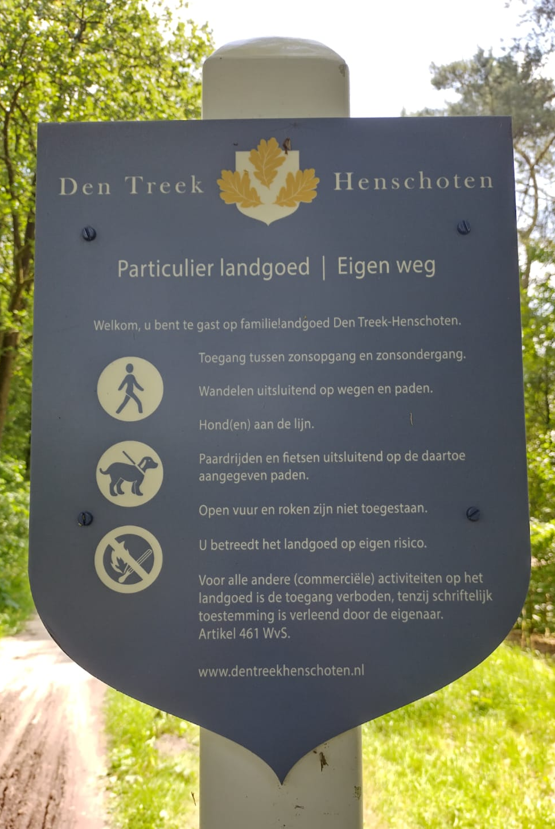
Voorbeeld 1

Slide 22
Hoe inwoners informeren over algemene regels - 2
Bijvoorbeeld het vrijhouden van een brandgang of brandput.
Hoe kan je deze regels kenbaar maken aan de inwoners?

Slide 23
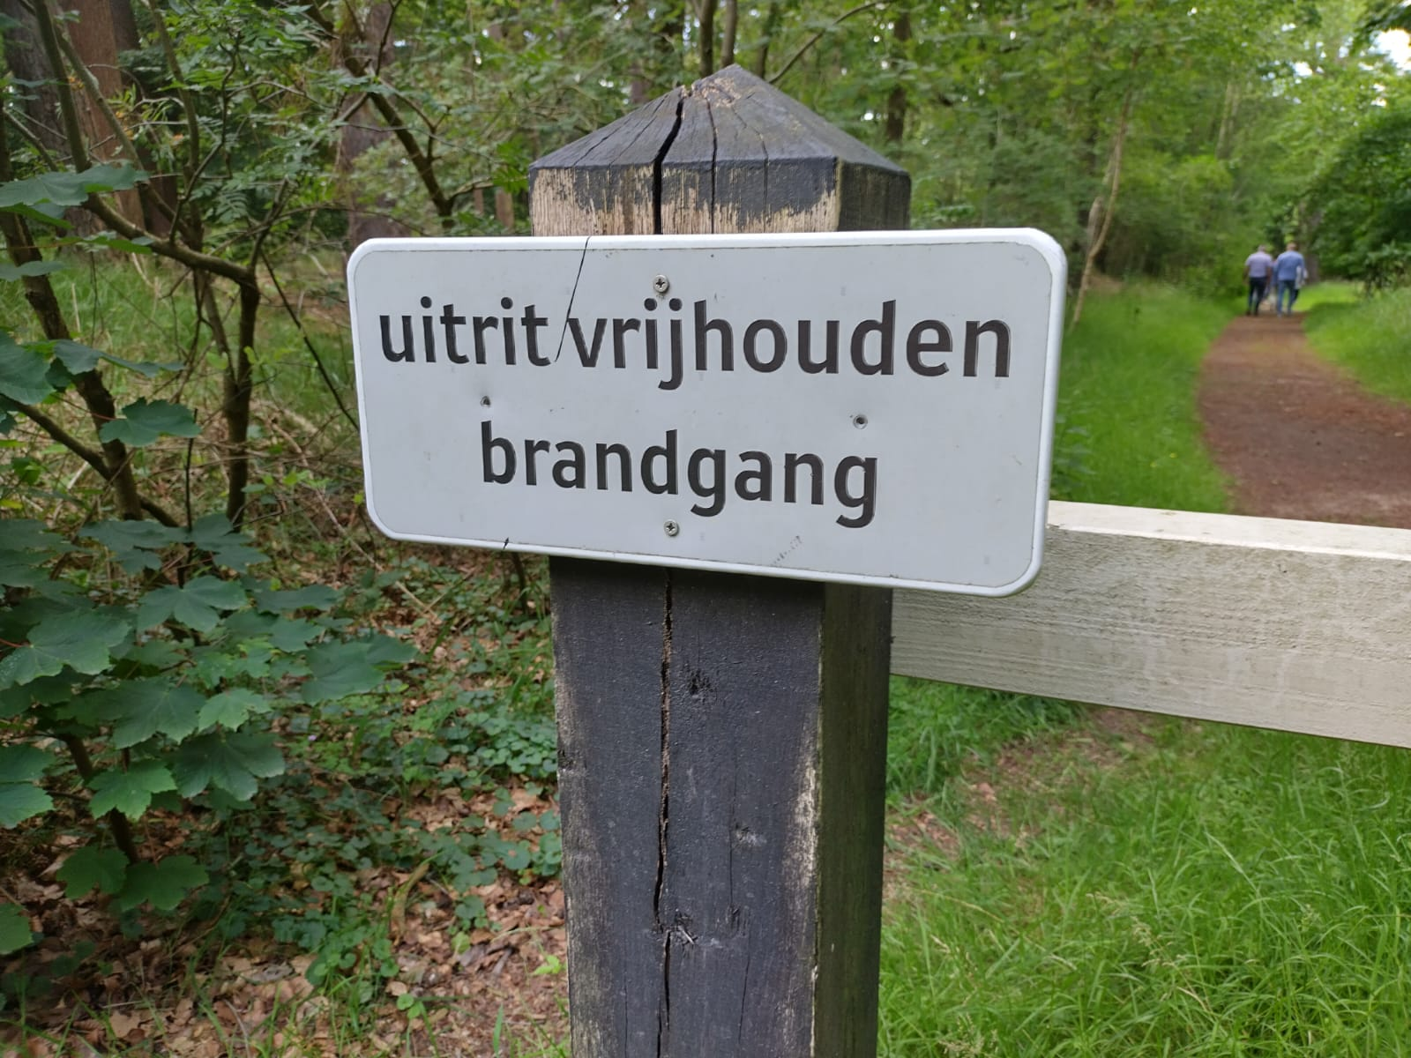
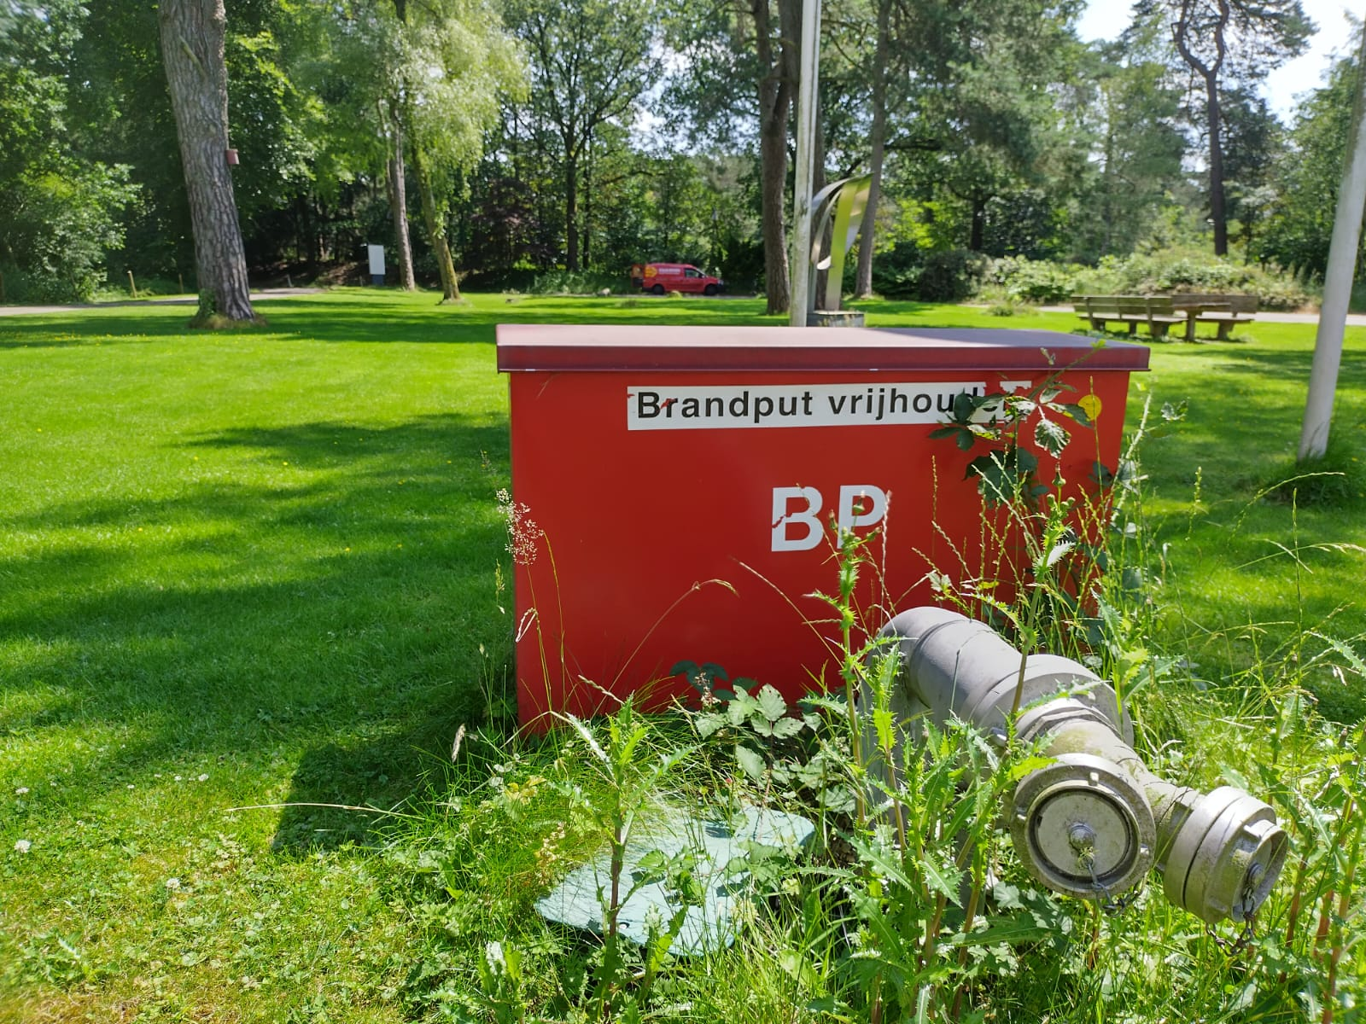
Voorbeeld 2

Slide 24
Hoe inwoners informeren over algemene regels - 3
Bijvoorbeeld over het bouwen van een steiger bij hun toekomstige huis in een nieuwe wijk?
Zodat de steigers van juiste materialen worden gebouwd en niet het water vervuilen?

Slide 25
Voorbeeld 3

Slide 26
Welke voorschriften uit lokale regelgeving
Voorbeelden om met elkaar te bespreken: wanneer wel en wanneer niet maatregelen in het loket?
Wandelen op de dijk
Waterwingebied
Lozen
Bouwen
Kappen van een boom

Slide 27
Handige linkjes
Hoe werkt Maatregelen op maat? (Iplo)
Verbeterpunten voor juridische en toepasbare regels bruidsschat (Iplo)
Informatie over aanpassingen Maatregelen op maat binnen bruidsschat (GitLab)

Slide 28
Blijf op de hoogte van het IPLO-nieuws via onze nieuwsbrief. Abonneer u via www.iplo.nl/nieuwsbrief

